Slide 1



Instituto Politécnico IPRJ/UERJ
Disciplina: Multimídia
Professora: Sílvia Victer
Pedro Coelho

Slide 2

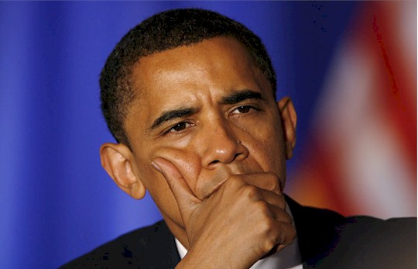

Slide 3



Slide 4

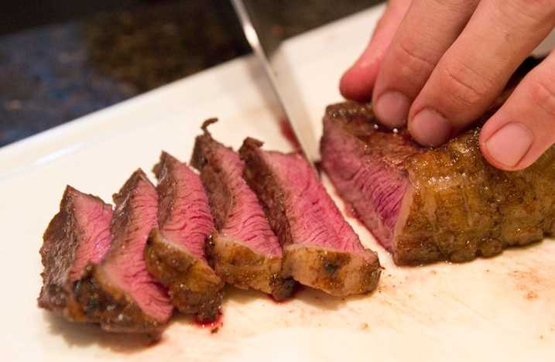

Slide 5

É uma área da engenharia que lida com a captura, manipulação e emissão de sinais analógicos, e em particular sinais analógicos temporais, ou seja, funções que são definidas sobre uma variável real (contínua) que representa o tempo.
A possibilidade de amostragem e captura de uma representação discreta (com perda de informação) dos sinais analógicos
e o advento do computador, que permite a representação e manipulação rápida de símbolos discretos, deram origem à
área de processamento de sinais digitais.
Muitas das ferramentas do domínio analógico estão presentes no domínio digital com as devidas adaptações e restrições.

Slide 6

É simplesmente a parte do processamento de sinais que lida com a voz.

Slide 7

É o conjunto de todas as ondas que compõem os sons audíveis e não audíveis pelo ser humano gerados pela voz.

Slide 8

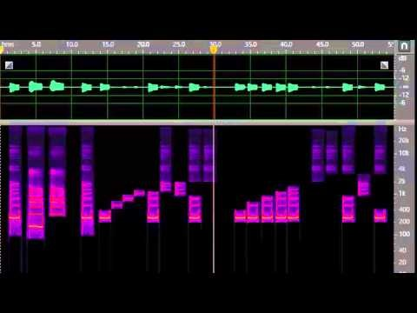
https://www.youtube.com/watch?v=MPVcB6j7CkE

Slide 9

É o processo de produção artificial de voz humana.
Um sistema informático utilizado para este propósito é denominado sintetizador de voz, e pode ser implementado
em software ou hardware.
Um sistema texto-voz (ou TTS em inglês) converte texto em linguagem normal para voz; outros sistemas interpretam
representação lingüística simbólica (como transcrição fonética) em voz. Voz sintetizada pode ser criada concatenando-se pedaços de fala gravada, armazenada num banco de dados.
Os sistemas diferem no tamanho das unidades de fala armazenadas; um sistema que armazene fones ou alofones fornecem a maior faixa de saída, mas podem carecer de clareza. Para usos específicos, o armazenamento de palavras ou frases inteiras possibilita uma saída de alta qualidade.
Alternativamente, um sintetizador pode incorporar um modelo do trato vocal (caminho percorrido pela voz) e outras
características da voz humana, para criar como saída uma voz completamente "sintética".
A qualidade de um sintetizador de voz é determinada por sua similaridade com a voz humana e por sua capacidade de ser entendida.
Um programa TTS inteligível permite que pessoas com deficiência visual ou com problemas de leitura possam ouvir obras escritas num computador pessoal. Muitos sistemas operacionais têm incluído capacidade de síntese de voz desde o início da década de 1980.
Na década de 90 surgiram sistemas que fazem a operação inversa de converter voz para texto.

Slide 10
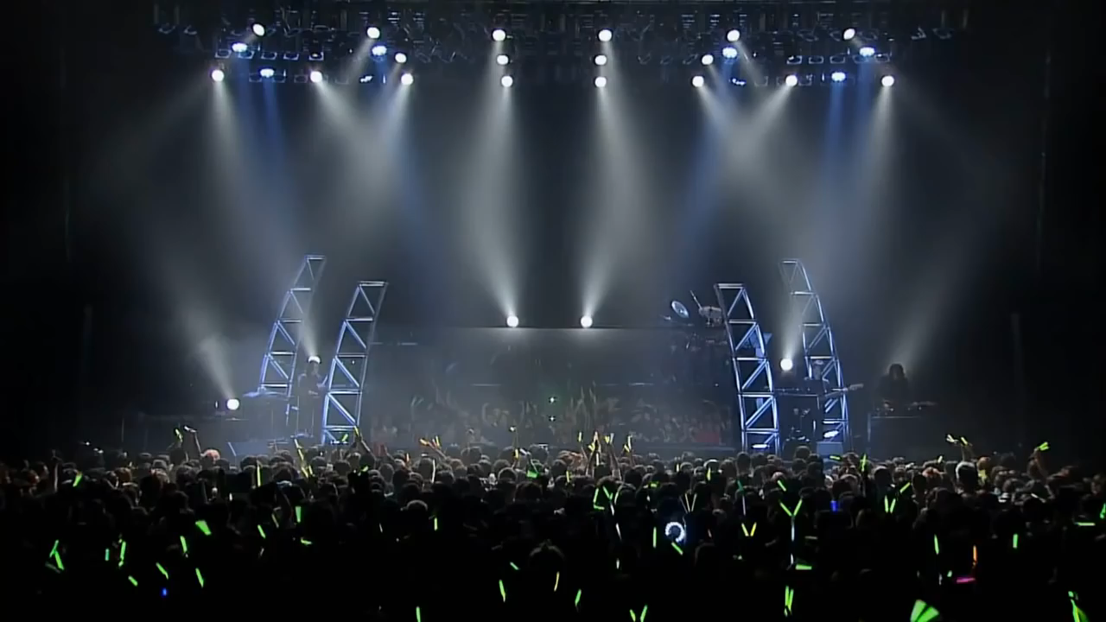

Slide 11
REFERÊNCIAS BIBLIOGRÁFICAS
BIANCHI, André Jukovsky. Processamento de áudio em tempo real em plataformas computacionais de alta disponibilidade e baixo custo. 2013.
Disponível em: https://www.ime.usp.br/~ajb/projeto/mestrado-ajb.pdf
MACHADO, Nuno. Espectro e nível sonoro. Disponível em: http://www.aulas-fisica-quimica.com/8f_07.html
ESPER, Marcio.
Uma pequena introdução ao desenvolvimento de jogos de computador - Parte 5 - Código.
2012.
Disponível em: http://www.hardware.com.br/guias/uma-pequena-introducao-desenvolvimento-jogos-computador/sfx.html
Vocaloid: http://www.vocaloid.com
VELBERAN, Alessandro Hatsune Miku - Quem É Esta Diva do J-Pop https://www.youtube.com/watch?v=rjQWrjMX3fg

